Slide 2

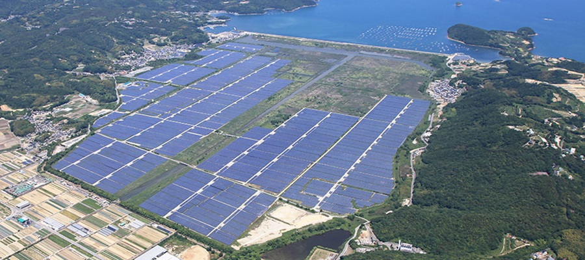
Определение
Солнечная электростанция (СЭС) — это энергетический объект, преобразующий солнечное излучение в электрическую энергию.

Slide 3
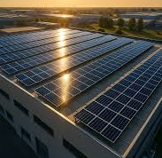
Типы СЭС
Автономные: не связаны с электрической сетью и используются для обеспечения электроэнергией отдаленных районов.
Сетевые: подключены к электрической сети и могут продавать избыточную электроэнергию в энергосистему.

Slide 4
Преимущества СЭС
Экологичность: Солнечные электростанции не используют ископаемое топливо.
Бесшумность: Солнечные панели не производят шума при работе.
Долговечность: Срок службы солнечных панелей составляет от 25 до 30 лет.
Гибкость: Солнечные панели могут быть легко интегрированы в существующие энергосистемы.

Slide 5



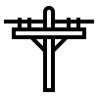


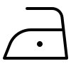

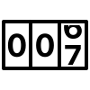
Принцип работы СЭС
Доход от
продажи избытка
по “зелёному” тарифу
Солнечные
панели
Сеть
Инвертор
Счётчик
Избыток

